Slide 1



PRIEMYSELNÁ INFORMATIKA tvorba vzdelávacieho materiálu CourseKit

Slide 2
Autori kurzu
Firma Unicorn
Ing. Mária Ortutayová
Jozef Waldhauser
Adam Novák
Tomáš Pristaš
Kristián Ceľuch
Vladimír Fryk
Pavel Zlacký
Anna Skořepová

Slide 3
Kapitoly kurzu
Prevodníky
Elektrické
Zosilňovače
Operačné
A/Č
Č/A
Medzisystémové
Hydraulické a pneumatické
Akčné členy
Hydraulické a pneumatické

Slide 4
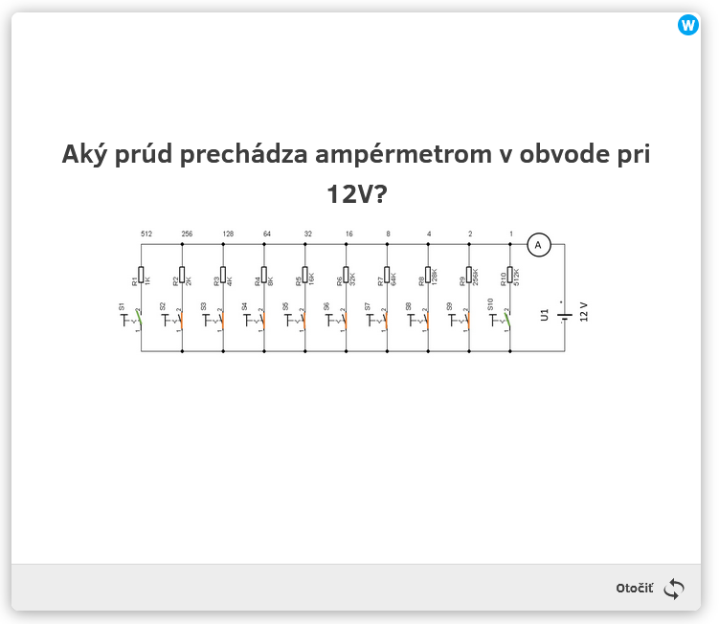
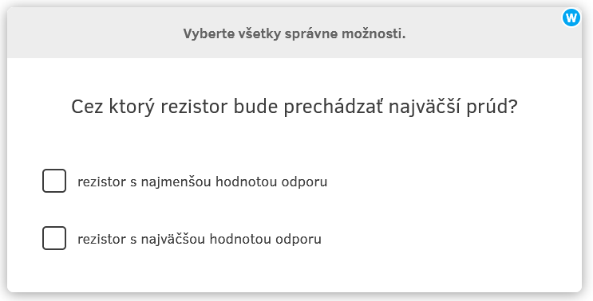
Otázky a kartičky

Slide 5
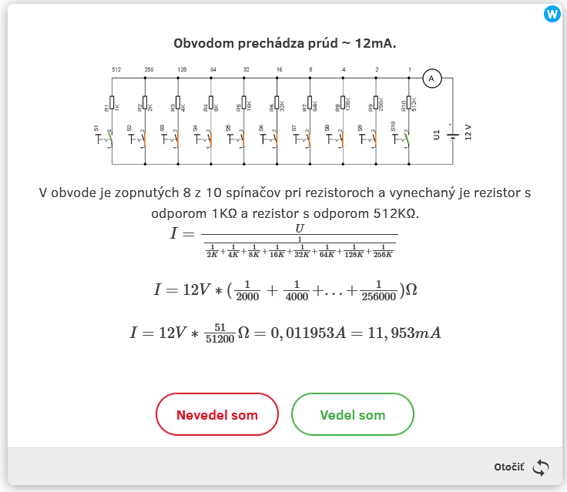
Kartička

Slide 6
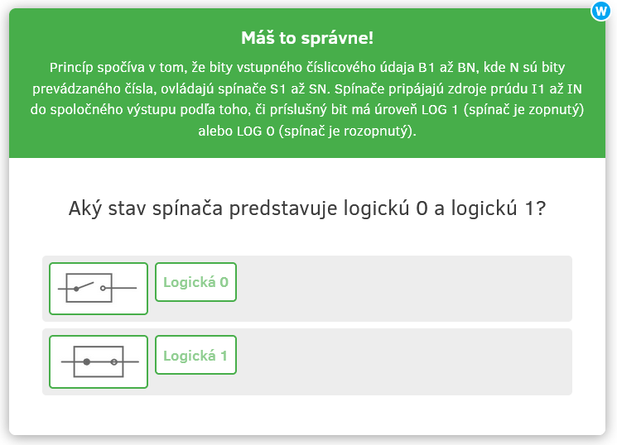
Otázka

Slide 7
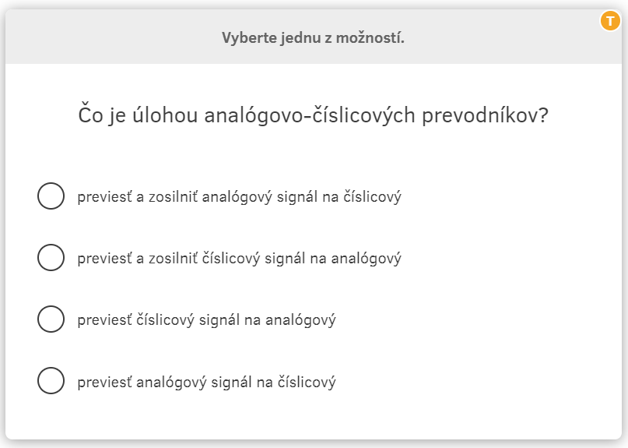
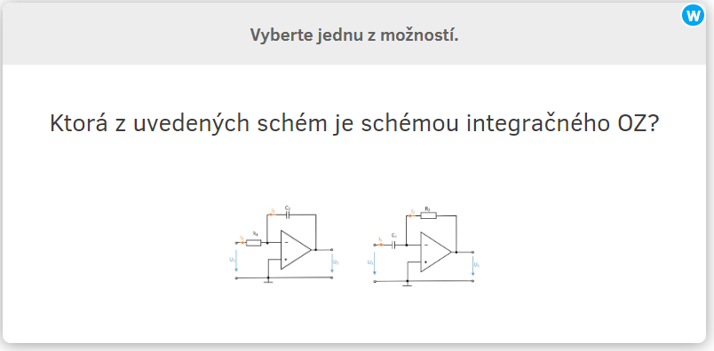
Druhy otázok
Radio
Áno/Nie
Checkboxy
Obrázky
Viac správnych obrázkov
Páry
Trojice
Horizontálne radenie
Vertikálne radenie
10. Doplňovačka niekoľkonásobný výber
11. Doplňovačka

Slide 8
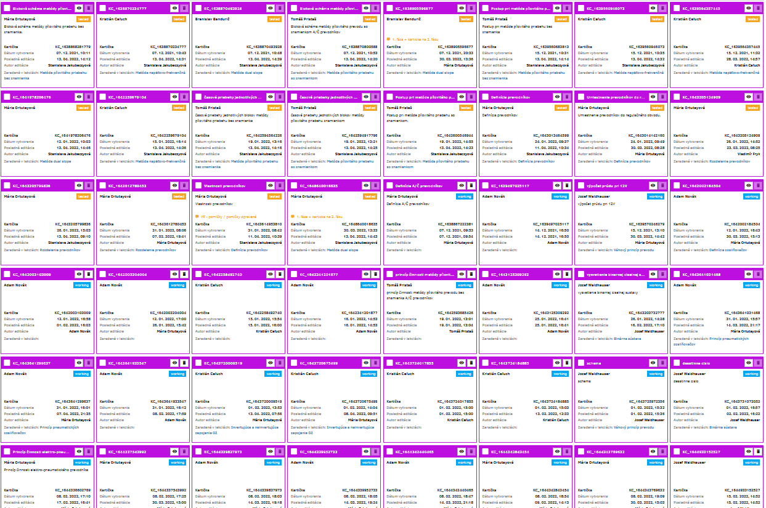

Štatistiky kurzu
Hoci všetky časti kurzu ešte nie sú hotové, doteraz sme vytvorili:
162 otázok
73 kartičiek

Slide 9
Ďakujem za pozornosť

